Slide 1

巿場長期只有上漲
Clubhouse 輕鬆 聊 投資
CLEC 投資理財頻道
2026年6月20日
Youtube 影片編號00570

Slide 2
「每週六的講義」「新人葵花寶典」或者是「ＣＬＥＣ理財聖經」或者是我們「價值10億元的投資講座」文字檔和其他資料，我可以將iCloud 檔案連結給你們在中國就可以下載。我們頻道所有的資料都是公開免費你來找我要我就給你，絕不收費我們不收費的。找我要下載連結分享給其他朋友免費下載。

Slide 3
分為兩個資料夾「簡報講義」與「教學資料」，目前權限開放「檢視」、「下載」給知道連結的學員：
https://u.pcloud.link/publink/show?code=kZMnsU5Z40xmWvQkcy5XmJsTEzSqs4VUmuPX
這是短網址，連結相同位置
http://u.pc.cd/Mx3italK
無需註冊，在大陸的家人朋友試試可否正常下載。

Slide 4
0009貼文〖真正能抗風險的資產配置，不是現金有多少，而是能撐過最壞15年的現金流！〗2026年6月15日
你的自由現金流，應該能撐過市場最嚴厲的考驗
試著思考以下極端情境：
房子因天災損毀，必須另外租屋居住；房貸仍然要繼續繳納；股市大幅崩跌接近歸零；原本的貸款月供不能停止；工作突然失去；又不幸罹患重大疾病；甚至連股票質押額度也被緊縮，無法再借出資金。
如果上述風險同時發生，你是否還有足夠的現金流維持生活？
如果你仍在工作：
現金的主要用途是緊急備用金。你需要評估自己在失業後，平均需要多久才能找到下一份工作。在找到新工作之前，所需的生活費用，就是你應該預留的現金部位保證有足夠度過最艱難的現金流。

Slide 5
如果你已經退休：情況則完全不同。
退休後沒有工作收入，因此必須從市場高點開始計算，確保自己的資產配置所產生的現金流，足以支撐至少 15 年的生活開銷。
請注意，這裡所說的並不是準備 15 年的現金，而是要擁有能夠支撐 15 年生活需求的現金流。
以 80/20 資產配置、每年提領 2%，或 70/30 資產配置、每年提領 3% 為例，帳面上的現金部位可能只相當於約 10 年生活開銷。
然而，高股息資產配置的現金流主要來自持續發放的股息收入，因此「15 年現金流」來自股息 而與「15 年現金部位」是完全不同的概念。
真正能抗風險的資產配置，不是擁有多少現金，而是在最艱難的時刻，依然擁有持續不斷的現金流。

Slide 6
有錢立即市價買進，
打死不賣！買完就睡覺。
哪一個字看不懂
不要再問這樣買可以嗎要分批嗎？
更不要說要等是下跌買進，你不是神！
等待是最笨策略！

Slide 7
任何保險立即直接解約贖回，自己投資，資產一輩子會增長四個零，你拿回十萬，一輩子會變十億！你自己可以成長成十億百億，何必放在保險公司爛呢？
不樣再問保險借款的事！不要用保單借款，做這樣做會窮上加窮！
不要保險，不要保險，不要保險！遠離保險遠離做保險經濟的朋友。
有保險的立即馬上找附近臨櫃解約，無需跟你的保險經紀糾纏！

Slide 8
投資不需要知道很多，以下的不要問：
  不要問個股。也不要問我沒提的其他標地。
  不要問何時買？不要問何時賣？
  不要問什麼時候會下跌？不要問何時會上漲？
  不要問還會跌嗎？不要問會跌到哪？
  不要問還會漲嗎？不要問會漲到哪？
投資不是懂越多越好，有錢就買，打死不賣，才是關鍵重點。

Slide 9
該留多少現金，是要先思考風險有多大，你的現金需要多少才能抵禦這樣的風險。
風險：如果「家房子倒了」，你得出去「租房子」，或者是你房「貸還得繼續繳」，「股市跌到接近零」，你的「欠款每個月的月供還得繼續繳」，你又「失業」了，「突然又生場大病」「股票質押資金緊縮」也借不錢來了，上述風險同時發生。
當上述風險同時發生，還在上班，現金是為了緊急備用，你要多久找到下一個職業。那再找到下一個工作之前你需要有現金花用，你在找到下份工作前需要多少錢，那就是要留的現金部位！
當上述風險同時發生，如果已經退休了，你需要從市場高點下跌算起有15年的生活費，那就是你該留的現金。

Slide 10
我們在 YouTube 留言區有置頂留言，可以下載講義，和其他相關連接資訊。
有問題可以在Youtube 留言，或寫email 給我！
現在僅用這個clec.hq.director@gmail.com ，不要用另外一個信箱）

Slide 11
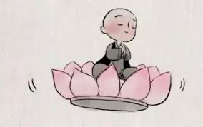
`
市場震盪於我無關！
國際局勢與我無關！
市場分析與我無關！
財務報表與我無關！
經濟局勢與我無關！
所有一切與我無關！
無視市場聲色起浮！
安
心

Slide 12
免責宣告
自2023年7月起，我們已開始註銷「CLEC 教育學院」公司登記與非營利組織程序，並將所有名稱更改為「CLEC 投資理財頻道」，原為「CLEC 投資理財教育學院」。還是會用CLEC ，提醒大家，除非為James Chen本人，否則與我們無關，請勿受騙。
我們影片及相關內容僅供教育目的，無營利行為。我們沒有任何討論群組或社团，如果有人邀请您加入，請小心詐騙。
我們近二十多年來一直致力於義務教學，從未從中獲利。請勿相信任何收費的投資建議。雖然YouTube影片可能出現廣告，但這不是我們所能控制，也不會從中獲利。
我們提供的所有資訊僅為個人經驗分享，並非專業投資顧問（Certified Financial Advisor/Planner）建議。投資決策應基於個人研究，不應僅依賴影片內容。
投資風險高，可能導致重大損失。如果您無法承受短期內超過10%的虧損或幾年內超過20%的下跌， 則建議不要投資。請注意自己的現金流安全，並充分理解我們的投資哲學後再行動。投資需謹慎， 所有決策均需自行負責。

Slide 13
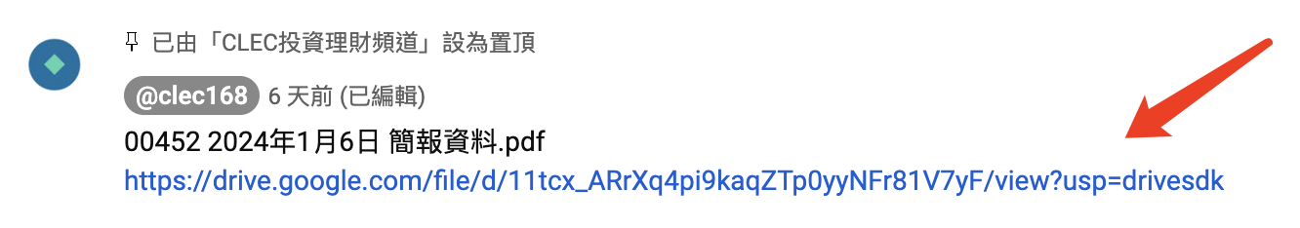
YouTube留言區有我的置頂留言，提供講義下載和相關連結資訊。

Slide 14
投資者永遠極度樂觀！
投資者永遠迎向陽光！
市場終將上漲！
投資需要忍耐！
財富值得等待！

Slide 15
訂閱、留言、按👍、轉發分享
Apple Podcast 記得給五顆 ⭐️
訂閱才能收到市場即時訊息

Slide 16
市場
永遠持續上漲
只漲不跌

Slide 17
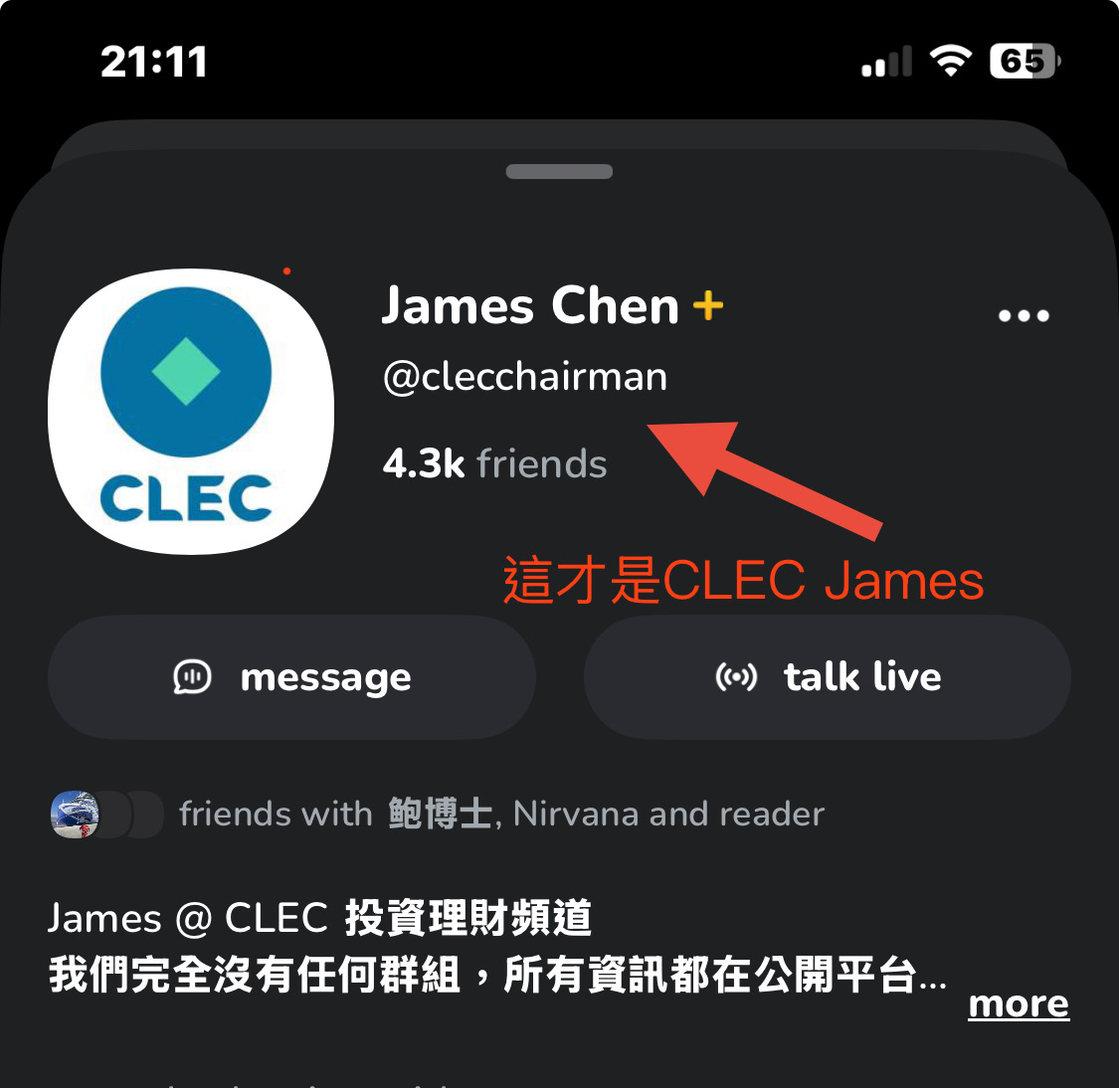
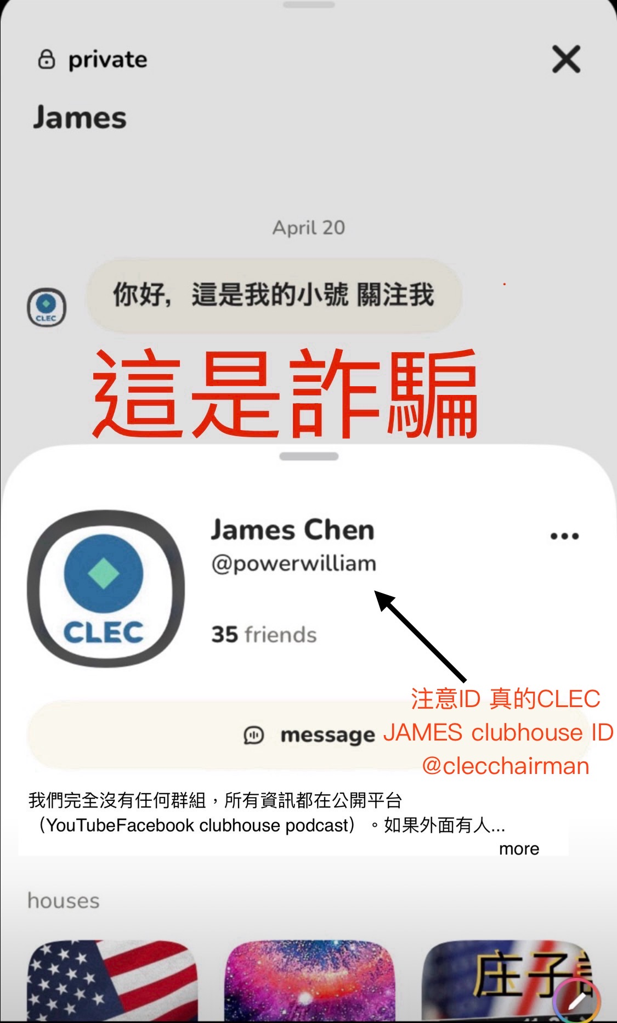
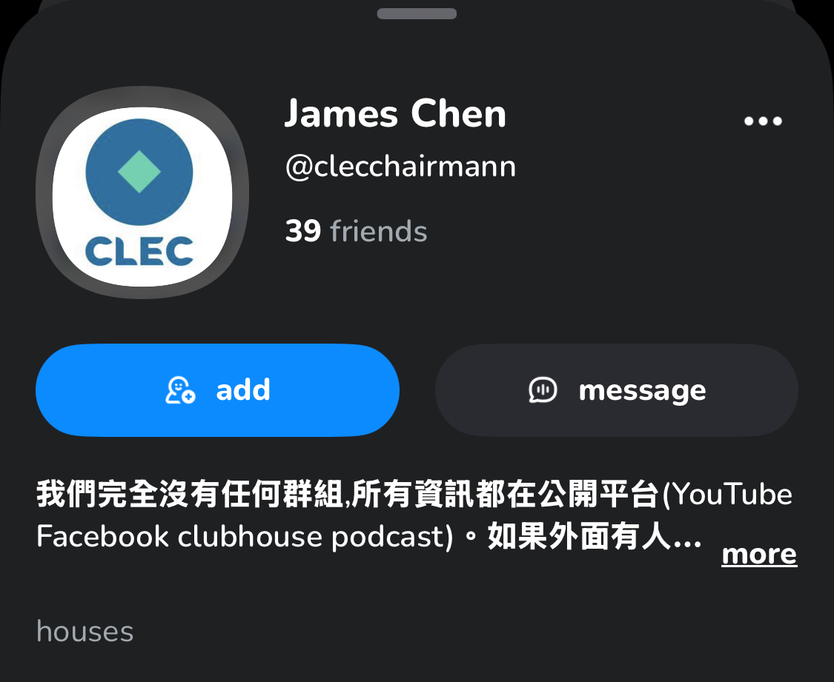
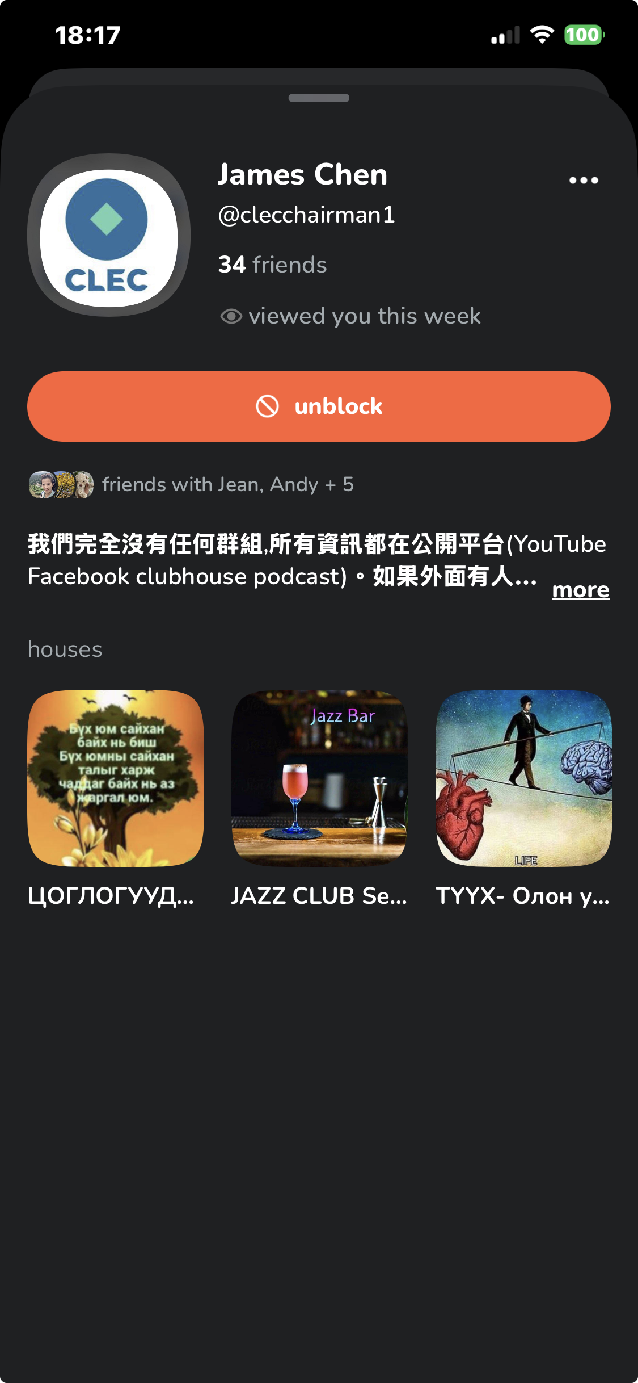
注意clubhouse這位詐騙
這ID是詐騙，他常常改變ID

Slide 18
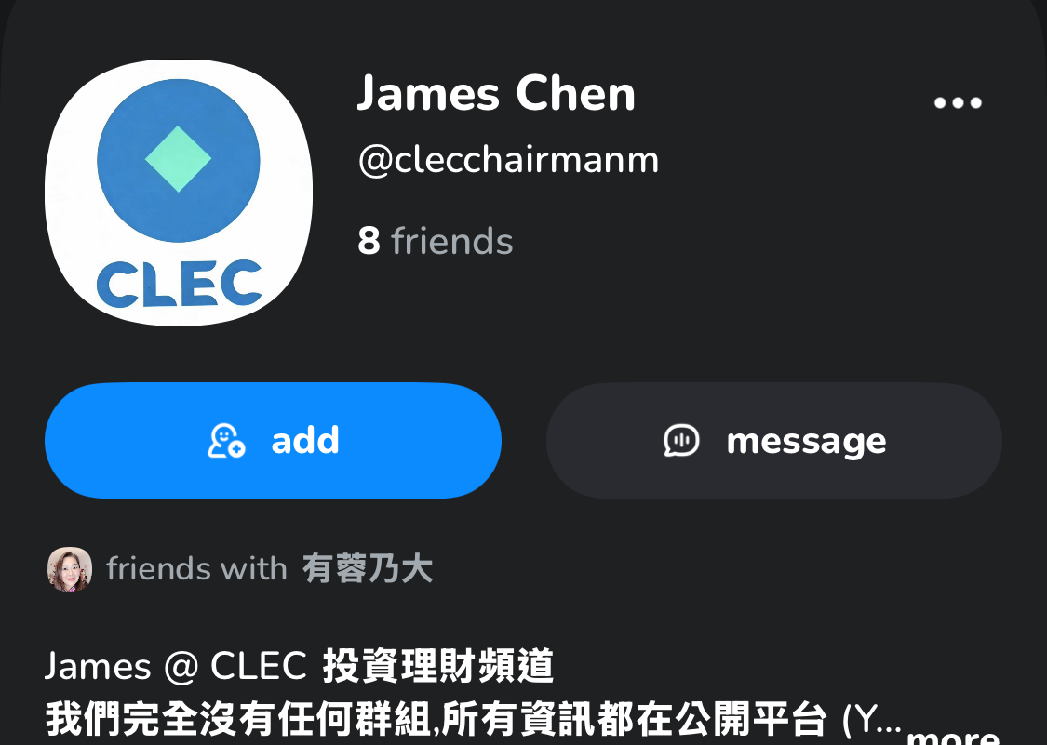
注意clubhouse這位詐騙
這是詐騙新帳戶ID是詐騙，他常常改變ID

Slide 19
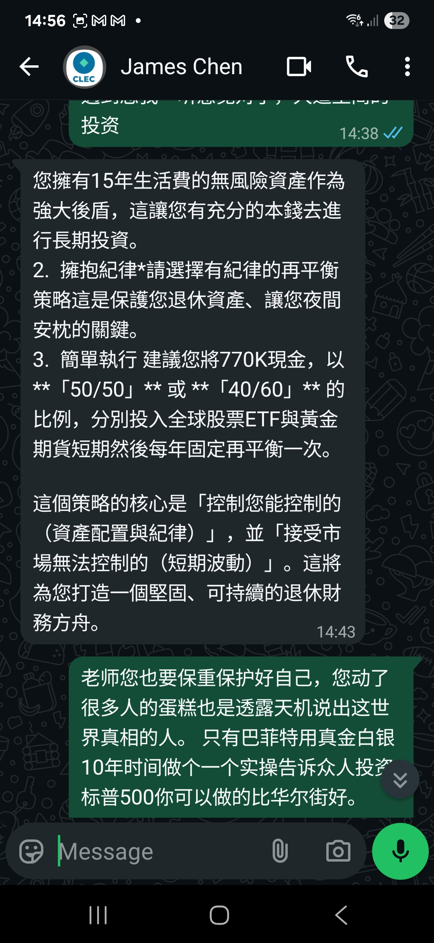
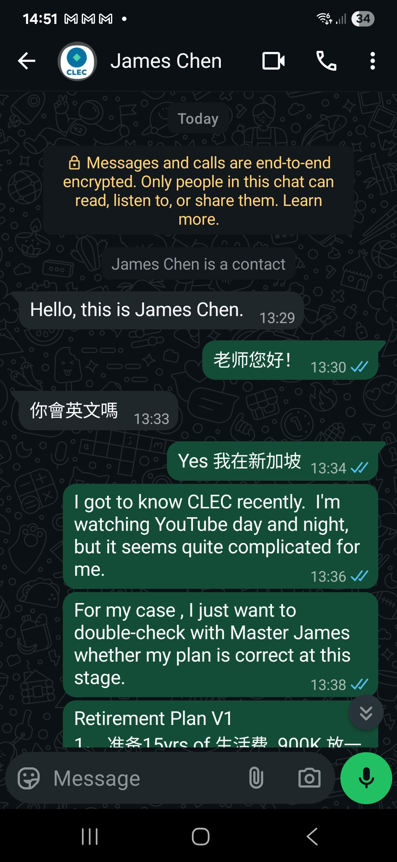
這是詐騙大家要小心，我不會直接跟你們聯絡，
除非你有問題來問我你們要記得在clubhouse我的正確ID @clecchairman

Slide 20
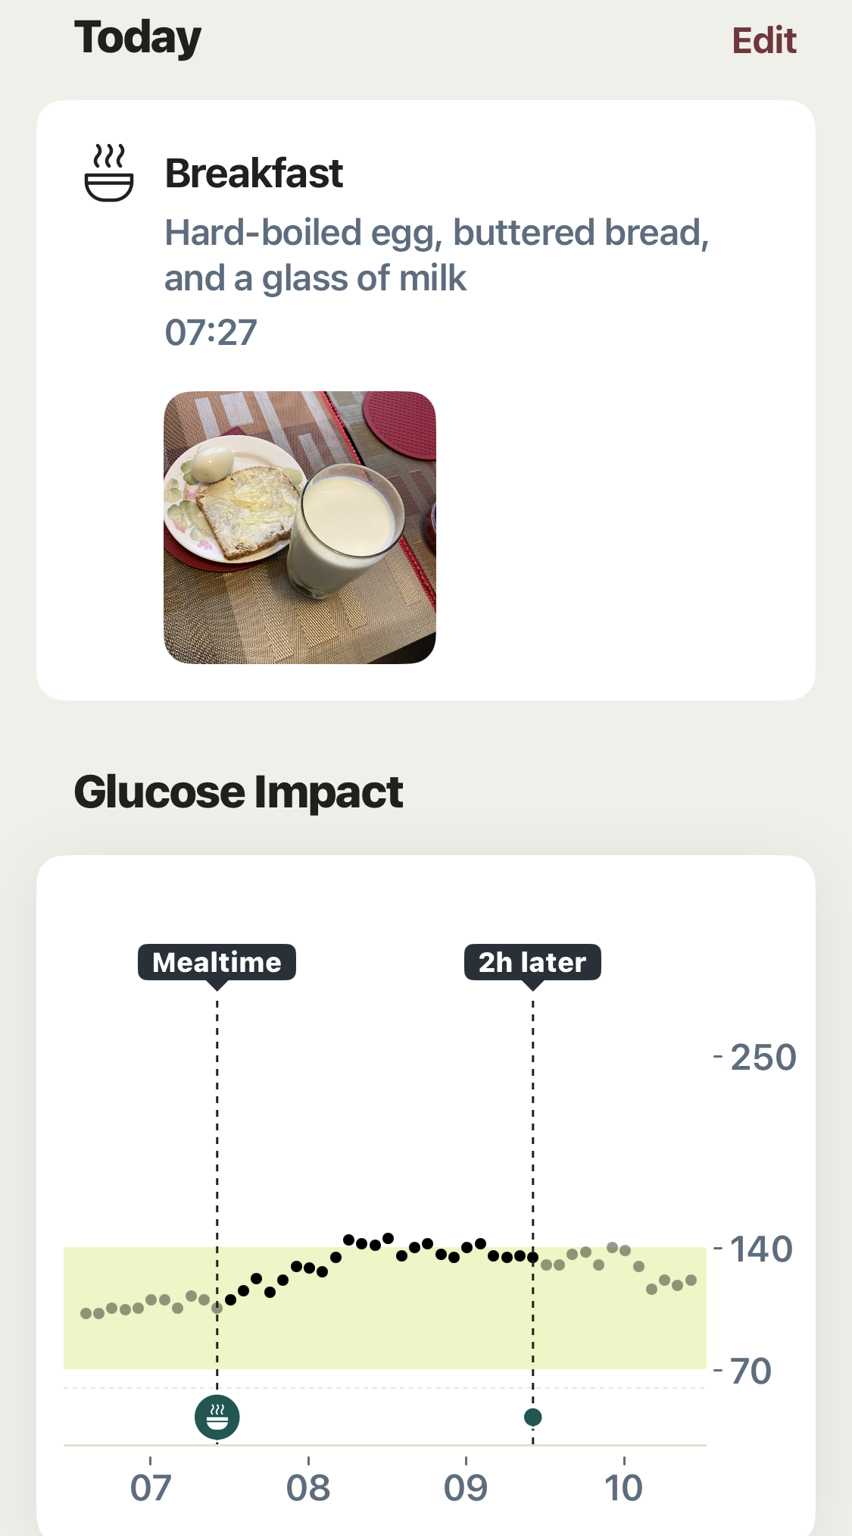
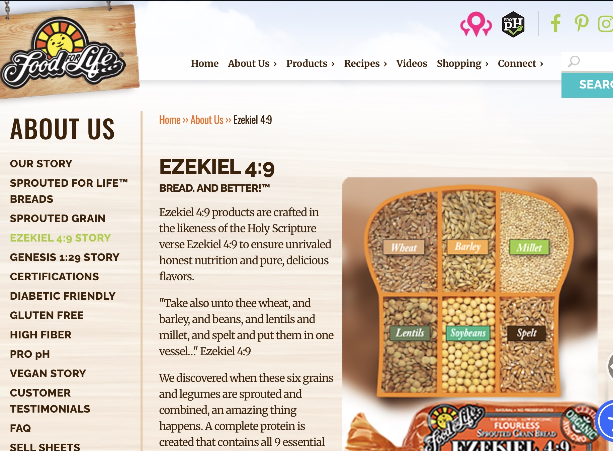
My kids love bread. So for them, I buy this sprouted bread from the freezers in most grocery stores. I tested it, it's very friendly to my glucose reactions; even better than typical sourdoughs. You may want to give it a try too.
Best, Kai
Sprouted Grain Bread | Ezekiel Bread | Food For Life
https://www.foodforlife.com/about_us/ezekiel-49

Slide 21
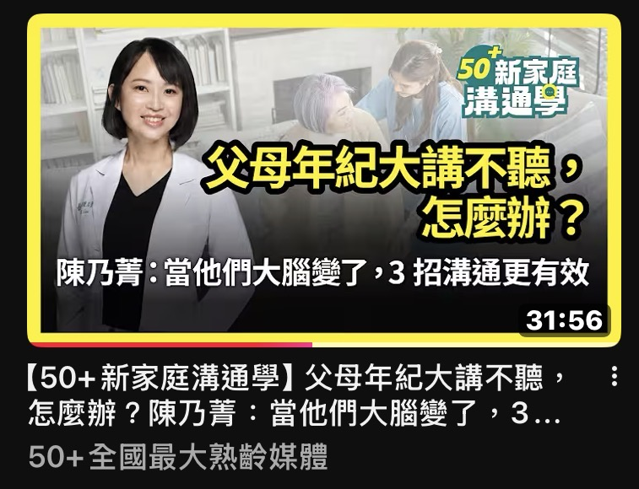
Watch "【50+新家庭溝通學】父母年紀大講不聽，怎麼辦？陳乃菁：當他們大腦變了，3招溝通更有效" on YouTube
https://youtu.be/bWwMhu7qA1U?is=bEthq3dRg-jpFt9E

Slide 22
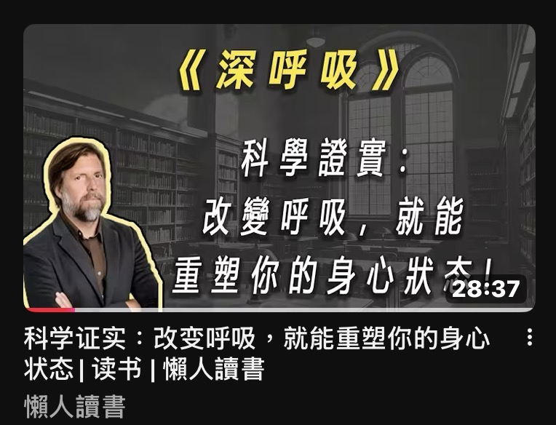
科学证实：改变呼吸，就能重塑你的身心状态| 读书 | 懶人讀書
https://youtu.be/F-9yvSuUGCM?is=U18pGPGG7e831cn2

Slide 23
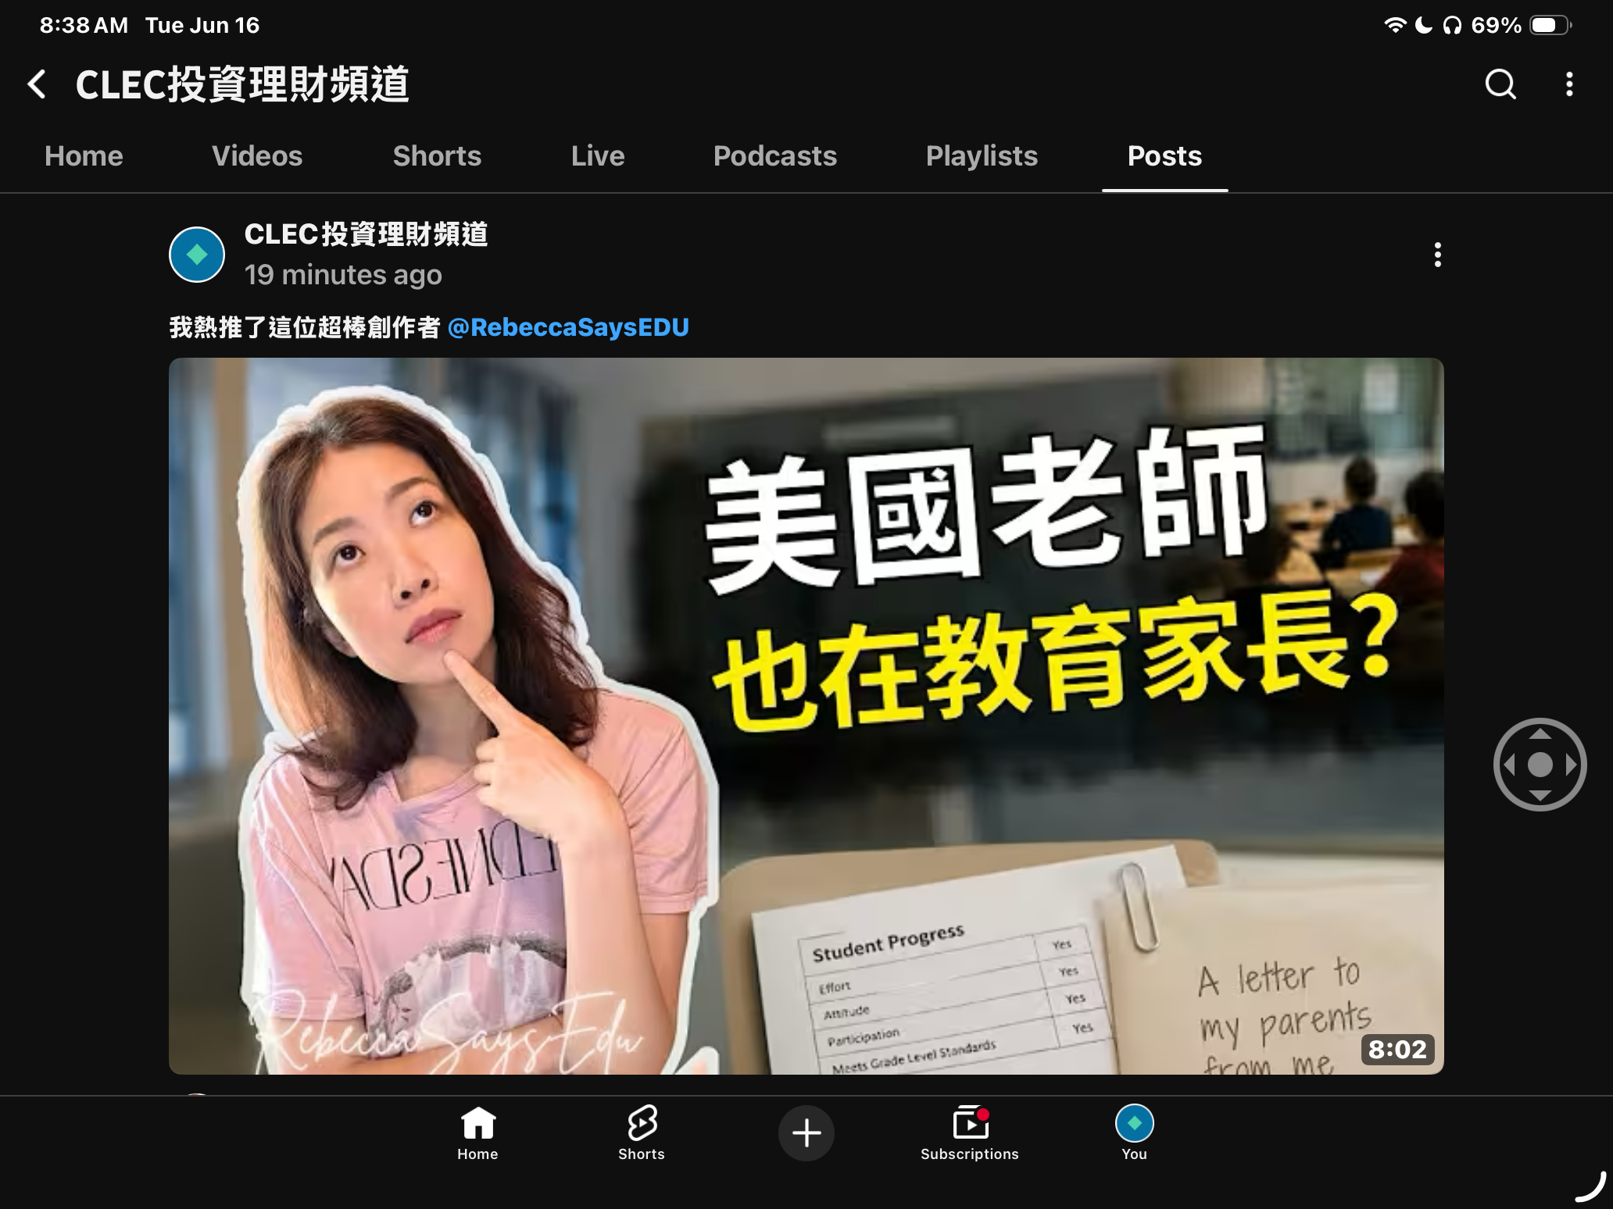
美國學校為什麼不排名、少作業？原來老師最想改變的其實是家長
https://youtu.be/qJJUSR2NMno?is=u7s1Vd00F0w2GuFU

Slide 24
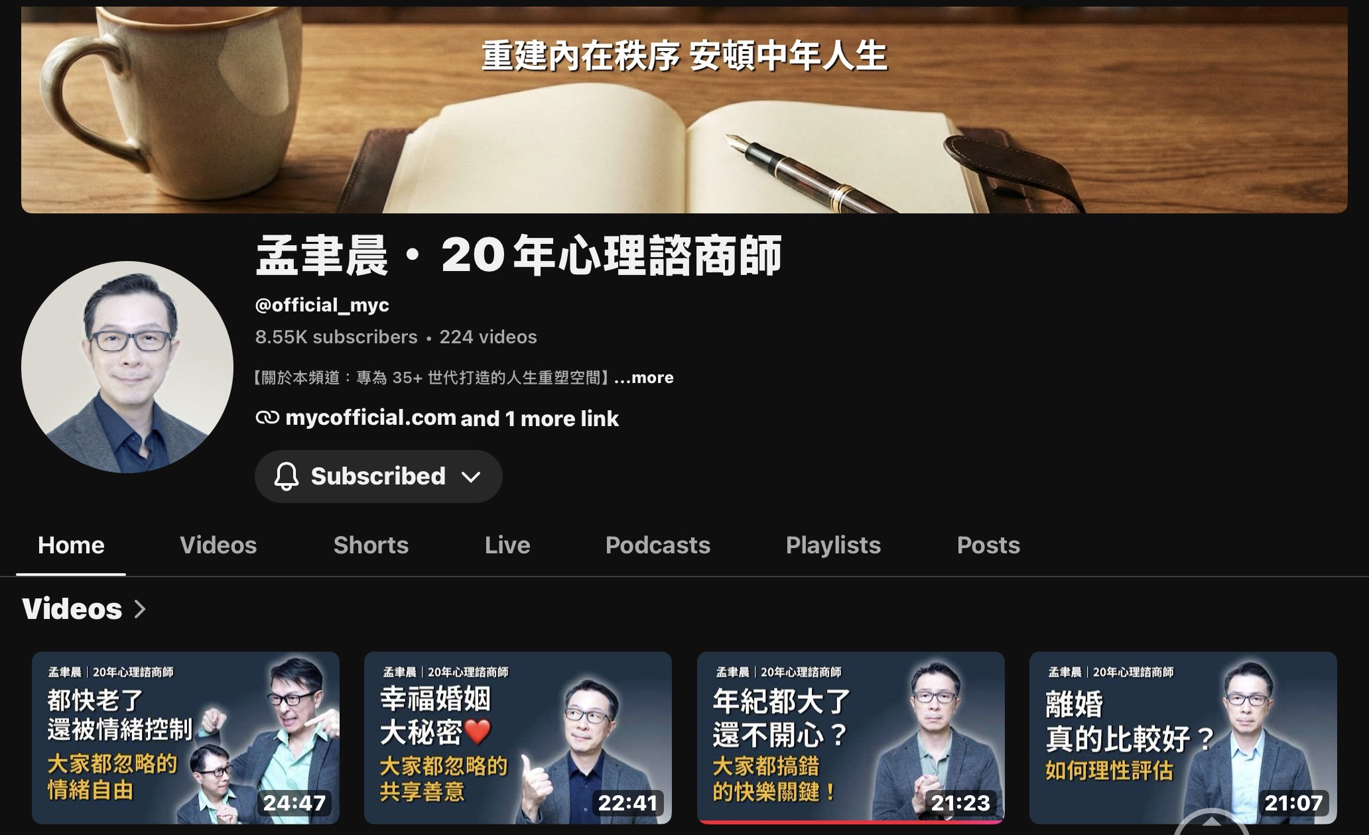
孟聿晨・20年心理諮商師
https://youtube.com/@official_myc?si=p6sjiNDHzwA88kAU

Slide 25
人生快樂的關鍵在於「關係」：
「有品質的關係」是決定人生是否快樂的最重要因素。
身邊的人（如伴侶、家人、朋友）對我們的影響最為直接，不良的關係會帶來痛苦，而好的關係則能提供愛與滋養 。
95% 的人常陷入的困境：
陷入「爛關係」而不自知：許多人因為社會期望或倫理觀念（如孝順、維護家庭），即使身處有毒、被壓抑的關係中也不敢反抗，導致身心備受煎熬 。
心靈自我封閉：在關係中受傷後，為了保護自己，往往會選擇「關上心門」，陷入自我麻痺的狀態，進而錯失得到滋養的機會。

Slide 26
如何提升人生幸福感：
覺察並照護自己：同理心應先用於自己，在照顧他人前先懂得自我保護，並學會辨識有毒的關係與環境 ]。
主動建立優質關係：若身處痛苦的關係中，應設法遠離並轉而經營可靠、溫暖的人際互動，即使只有兩、三個好關係，就能顯著提升快樂程度。
善用專業資源：若受傷太深或不知如何改進，建議尋求專業心理師的協助，避免將寶貴的時間浪費在長期的痛苦與孤獨中。

Slide 27

0007貼文〖澳洲版財富自由攻略！NDQ＋IBKR 股票質押，不賣股票也能領現金〗 2026年6月14日
http://youtube.com/post/UgkxfCqbp2iaNj7YwX7BNjL6VD6c0ykTdrGG?si=BDhZJZ9wivWfkNJ-

Slide 28
推廣CLEC 投資哲學相滅貧窮，告訴大家「富有是天賦！」；但願有緣人！
如果你是公共營業的職業（UBER； 公務員），對於一些不理解的客人或者是有心人士，譬如說是保險業金融業還有一些理財的顧問與股票的老師等等都很排斥我們的頻道，如果碰到這樣的客人他可能就會去檢舉你對你可能不是很好。
所以我很感謝大家推廣 CLEC 投資哲學，但是如果你是一個公共的營業場例如你是Uber司機計程車司機公交車司機高鐵的服務人員，公務員等等都是公共財的職業，當你在推廣我們的投資理財頻道時就會碰到被檢舉的可能性，我是建議大家能夠避免這種麻煩。不然被檢舉之後可能會失去你的工作，這不是我們願意見到的。
如果是私人的咖啡廳，者是私人的企業，你可以拒絕招待的客人，你不怕被檢舉，那就比較放心！

Slide 29
資產配置beta 偏移不是重點，你看過去我們的影片就知道beta 偏移本來就是正常的。
資產配置首重風險，所以你要先審核一下以下的極端風險，就是如果你有房子，房子倒了，你要去租房子，如果房子倒了之後你又失業了，你有房貸要繳要有信貸要繳，你需要有現金流能夠撐過兩到三年，在你找到下一個工作之前，你要有現金流活著。
台灣要做一個Uber司機可能需要一到兩年的時間才能接上你失業失所失去收的入，所以我想你如果留足夠兩年的生活費的現金流資產配置就可。
【現金流與現金（貨幣市場基金）】不同概念。現金可以是自由現金流的一種，但創造自由現金流可以有不同形式，如質押借款，變賣黃金，貨幣市場基金，短期兼職……。）

Slide 30
信貸風險比較低，質押貸款風險比較高，所以能借信貸要先借信貸之後才去借質押借款。
投資理財風險控管是首位，借錢也是一樣，什麼錢借了風險低要先借，利息高低不是主要考量。
我們通常會先建議去借信貸，如果有房子不想賣的可以去借房貸貸，億上屬於「韓信點兵」。最後才考慮去借質押借款來還這兩個貸款繳稅省與生活，股票質押舊款這比較是現金流感念。
借貸以風險屬性為最主要考量！

Slide 31
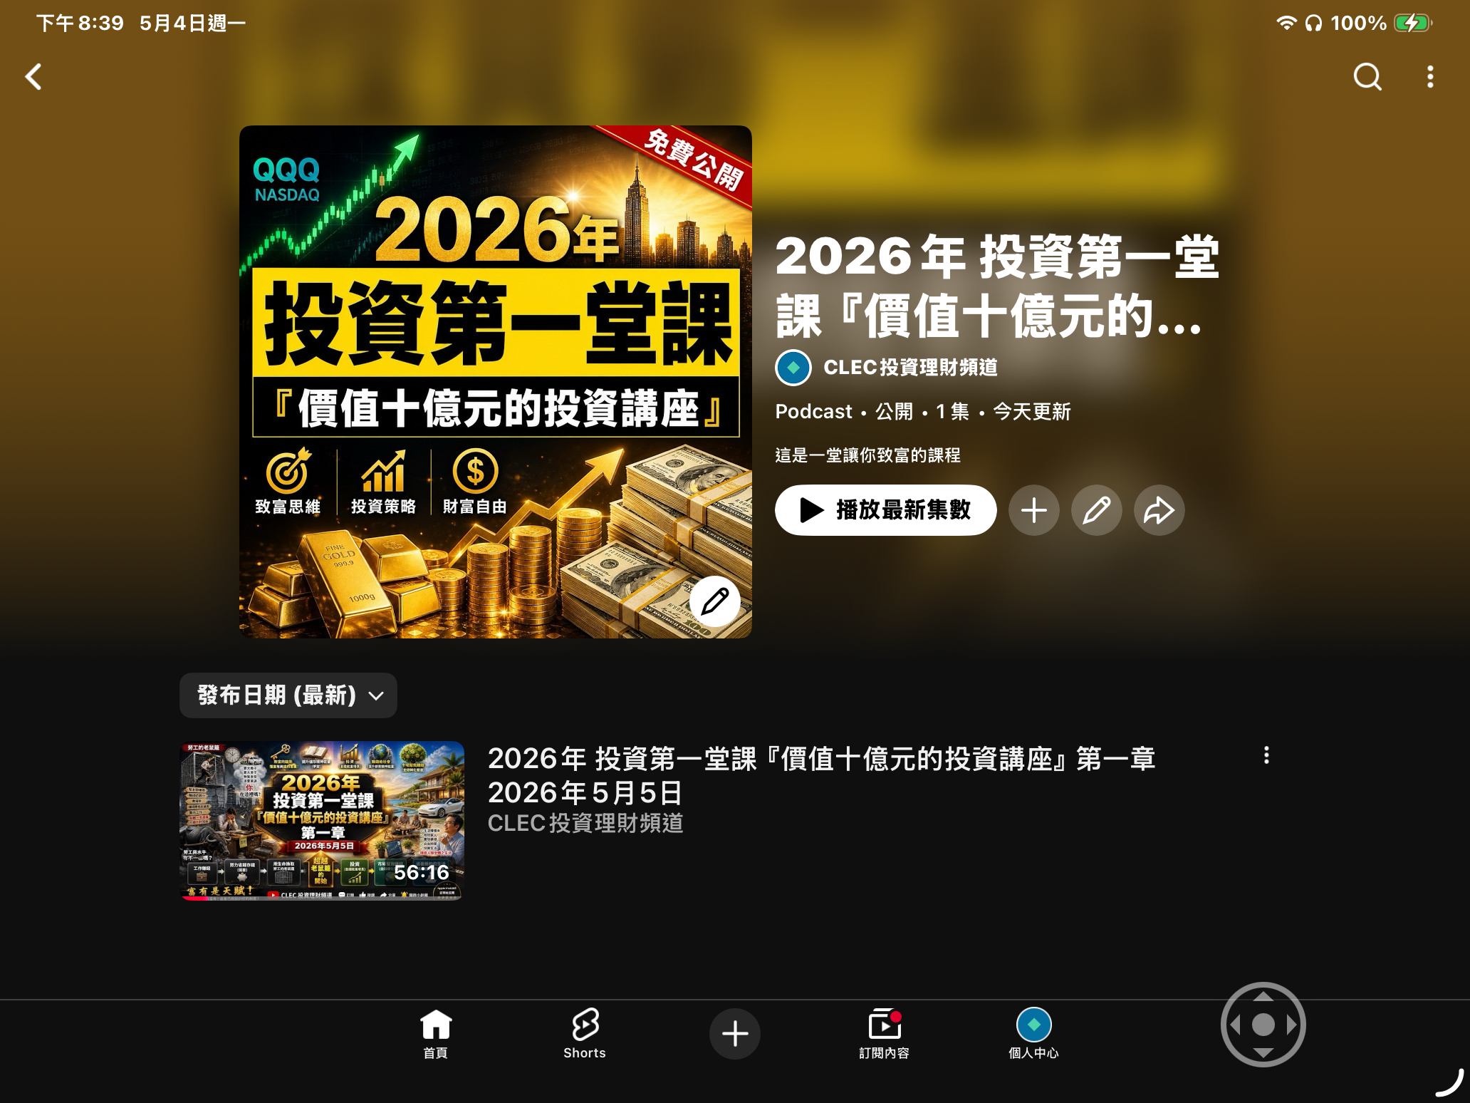
在 YouTube 上觀看「2026年 投資第一堂課『價值十億元的投資講座』」
https://youtube.com/playlist?list=PLiskER8xug1d5adCiettxa-qaras_mq4k&si=uIM4OFZPv4Kg0WpY

Slide 32
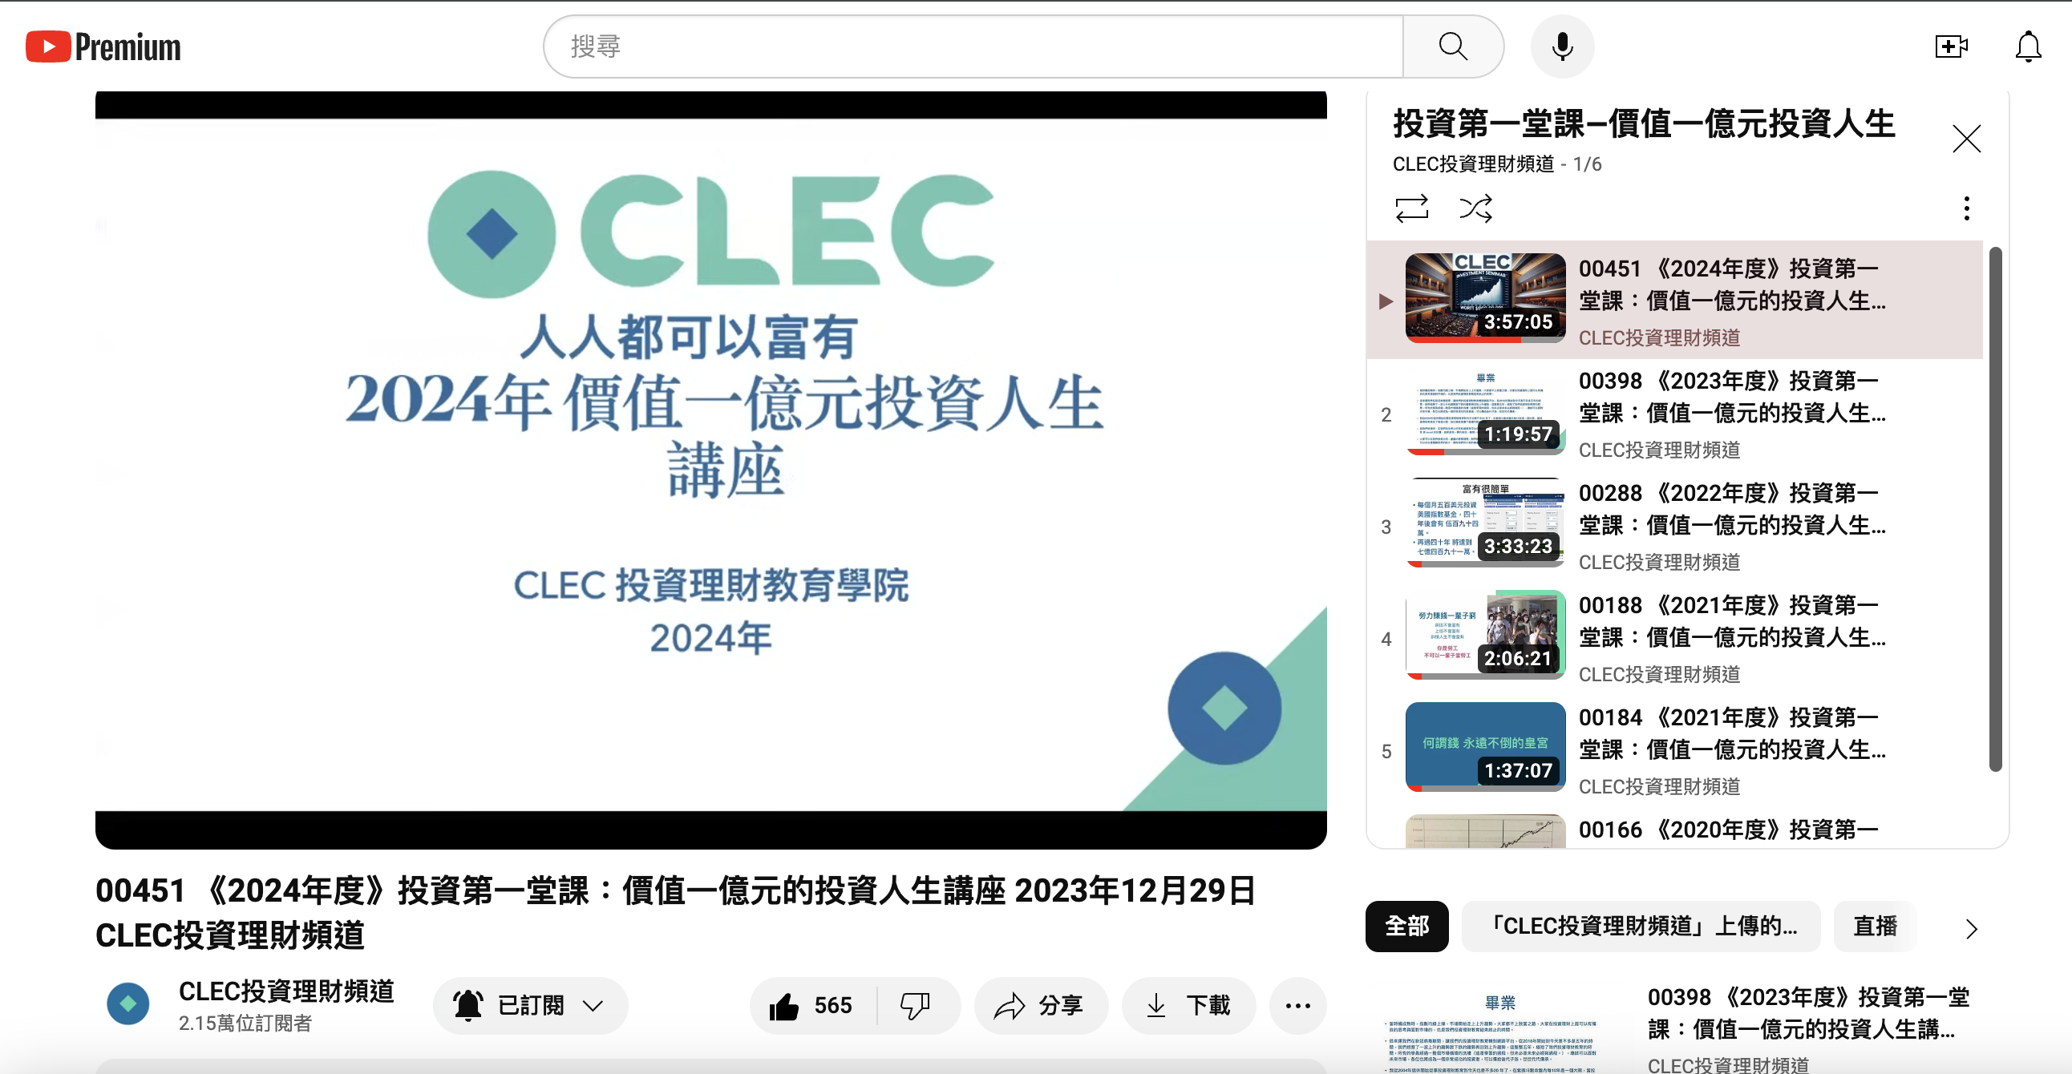
CLEC 投資理財教育學院
00451 《2024年度》投資第一堂課：價值一億元的投資人生講座 2023年12月29日 CLEC投資理財頻道
https://youtu.be/4FMjmyBpTzw

Slide 33
市場天天都上漲
很美好、很快樂
🍂🌷🌹🌸🌼🌺🌻
🌞💫✨🌟🌈🌈❤️

Slide 34
我們在 YouTube 留言區有置頂留言，可以下載講義，和其他相關連接資訊。
有問題可以在Youtube 留言，或寫email 給我！
現在僅用這個clec.hq.director@gmail.com ，不要用另外一個信箱）

